Slide 1

Projet java avancé
EASYCONTACT
RÉALISÉ PAR :
HANIN HEDHLI
ELLA SOUSSI
ENCADRÉ PAR :
MR KARIM FATHALLAH
- 2 LIG 1 -
2024/2025

Slide 2
Introduction : EasyContact
Définition :
EasyContact est une application Java simple et intuitive pour gérer un carnet d'adresses.
Elle permet d'ajouter, supprimer, modifier et consulter des contacts via une interface graphique conviviale construite avec Java Swing. Les données sont stockées de manière persistante dans une base de données SQLite.
L'application adopte un design rose pastel avec des emojis pour une expérience utilisateur agréable

Slide 3
classe contactManager.java
Définition :
La classe ContactManager est une classe Java conçue pour gérer une base de données SQLite contenant des informations sur des contacts (noms, prénoms, numéros de téléphone, et adresses email). Elle permet de créer, lire, mettre à jour et supprimer (CRUD : Create, Read, Update, Delete) des contacts dans une base de données SQLite. Elle utilise l'API JDBC (Java Database Connectivity) pour interagir avec la base de données et offre une interface simple pour manipuler les données des contacts.
Utilité :
La classe ContactManager a pour but de fournir une interface simple et robuste pour gérer des contacts dans une application. Elle agit comme une couche d'abstraction entre le code de l'application et la base de données, permettant aux développeurs de manipuler les données sans écrire directement des requêtes SQL complexes. Elle est probablement utilisée dans une application nécessitant la gestion d'un carnet d'adresses ou d'une liste de contacts, comme une application de gestion de clients, un agenda, ou une application CRM (Customer Relationship Management).

Slide 4
MÉTHODE ADDCONTACT
DÉFINIT UNE MÉTHODE PUBLIQUE NOMMÉE ADDCONTACT QUI INSÈRE UN NOUVEAU CONTACT DANS LA TABLE CONTACTS. PREND UN OBJET CONTACT EN PARAMÈTRE.
MÉTHODE REMOVECONTACT
DÉFINIT UNE MÉTHODE PUBLIQUE QUI SUPPRIME UN CONTACT EN FONCTION DE SON EMAIL. RETOURNE TRUE SI LA SUPPRESSION RÉUSSIT, FALSE SINON
MÉTHODE CREATETABLE
DÉFINIT UNE MÉTHODE PRIVÉE NOMMÉE CREATETABLE QUI NE RETOURNE RIEN (VOID). ELLE CRÉE LA TABLE CONTACTS DANS LA BASE DE DONNÉES SI ELLE N'EXISTE PAS
REMOVECONTACT
DÉFINIT UNE MÉTHODE PUBLIQUE QUI SUPPRIME UN CONTACT EN FONCTION DE SON EMAIL. RETOURNE TRUE SI LA SUPPRESSION RÉUSSIT, FALSE SINON
UPDATECONTACT
DÉFINIT UNE MÉTHODE PUBLIQUE QUI MET À JOUR UN CONTACT IDENTIFIÉ PAR OLDEMAIL AVEC LES NOUVELLES INFORMATIONS DE UPDATEDCONTACT. RETOURNE TRUE SI LA MISE À JOUR RÉUSSIT, FALSE SINON.

Slide 5
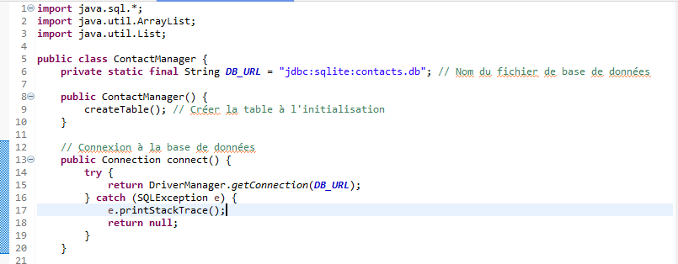
LA VALEUR "JDBC:SQLITE:CONTACTS.DB"EST UNE URL JDBC QUI SPÉCIFIE :
JDBC:SQLITE : LE PILOTE JDBC UTILISÉ POUR SQLITE.
CONTACTS.DB : LE NOM DU FICHIER DE LA BASE DE DONNÉES SQLITE (STOCKÉ LOCALEMENT).
DÉFINIT UNE MÉTHODE PUBLIQUE NOMMÉE CONNECT QUI RETOURNE UN OBJET DE TYPE CONNECTION (INTERFACE JDBC). CETTE MÉTHODE ÉTABLIT UNE CONNEXION À LA BASE DE DONNÉES SQLITE.
AFFICHE LA TRACE DE L'ERREUR DANS LA CONSOLE
UTILISE LA MÉTHODE STATIQUE GETCONNECTION DE LA CLASSE DRIVERMANAGER POUR ÉTABLIR UNE CONNEXION À LA BASE DE DONNÉES.
DB_URL CONTIENT L'URL SQLITE (JDBC:SQLITE:CONTACTS.DB).
SI LA CONNEXION RÉUSSIT, RETOURNE UN OBJET CONNECTION
CAPTURE UNE EXCEPTION DE TYPE SQLEXCEPTION SI LA CONNEXION ÉCHOUE (PAR EXEMPLE, SI LE PILOTE SQLITE N'EST PAS TROUVÉ OU SI LE FICHIER DE BASE DE DONNÉES EST INACCESSIBLE)
MÉTHODE ADDCONTACT

Slide 6
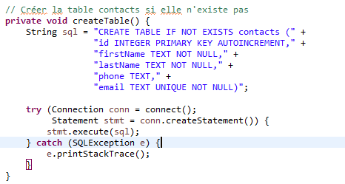
MÉTHODE CREATETABLE
DÉFINIT UNE REQUÊTE SQL POUR CRÉER UNE TABLE NOMMÉE CONTACTS SI ELLE N'EXISTE PAS (IF NOT EXISTS).
APPELLE LA MÉTHODE CONNECT() POUR OBTENIR UNE CONNEXION À LA BASE DE DONNÉES ET L'ASSIGNE À LA VARIABLE CONN
EXÉCUTE LA REQUÊTE SQL DÉFINIE DANS SQL POUR CRÉER LA TABLE CONTACTS.
CRÉE UN OBJET STATEMENT À PARTIR DE LA CONNEXION CONN. UN STATEMENT EST UTILISÉ POUR EXÉCUTER DES REQUÊTES SQL STATIQUES

Slide 7
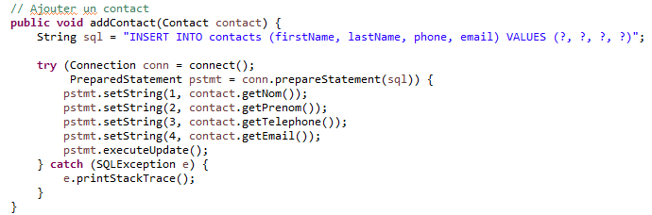
MÉTHODE ADDCONTACT
DÉFINIT UNE REQUÊTE SQL INSERT POUR AJOUTER UN CONTACT DANS LA TABLE CONTACTS.
LES ? SONT DES PLACEHOLDERS POUR LES VALEURS QUI SERONT FOURNIES VIA UN PREPAREDSTATEMENT, ÉVITANT AINSI LES INJECTIONS SQL.
DÉFINIT LA PREMIÈRE VALEUR (?) COMME LE NOM DU CONTACT,
OBTENU VIA CONTACT.GETNOM()
EXÉCUTE LA REQUÊTE INSERT POUR AJOUTER LE CONTACT À LA TABLE.
EXECUTEUPDATE() EST UTILISÉ POUR LES REQUÊTES QUI MODIFIENT LA BASE DE DONNÉES (COMME INSERT, UPDATE, DELETE).

Slide 8
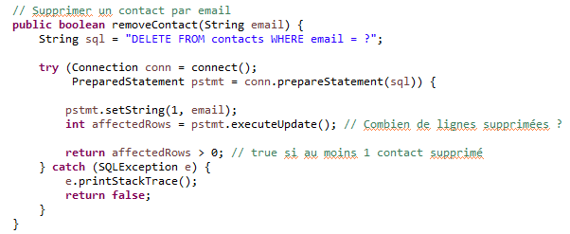
MÉTHODE REMOVECONTACT
DÉFINIT UNE REQUÊTE SQL DELETE POUR SUPPRIMER UN CONTACT DONT L'EMAIL CORRESPOND À LA VALEUR FOURNIE.
EXÉCUTE LA REQUÊTE DELETE ET STOCKE LE NOMBRE DE LIGNES AFFECTÉES (SUPPRIMÉES) DANS AFFECTEDROWS.
RETOURNE TRUE SI AU MOINS UNE LIGNE A ÉTÉ SUPPRIMÉE (SUPPRESSION RÉUSSIE), SINON FALSE.

Slide 9
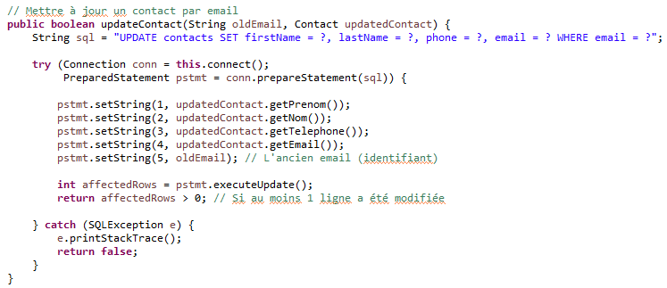
UPDATECONTACT
DÉFINIT UNE REQUÊTE SQL UPDATE POUR MODIFIER LES CHAMPS FIRSTNAME, LASTNAME, PHONE, ET EMAIL D'UN CONTACT DONT L'EMAIL CORRESPOND À OLDEMAIL
DÉFINIT LA PREMIÈRE VALEUR (FIRSTNAME) COMME LE PRÉNOM DU CONTACT MIS À JOUR

Slide 10
classe AddContactFrame
Définition :
La classe AddContactFrame est une classe Java qui étend JFrame pour créer une interface graphique (GUI) permettant à l'utilisateur d'ajouter un nouveau contact à une base de données gérée par la classe ContactManager. Elle fournit un formulaire avec des champs pour saisir le nom, le prénom, l'email et le téléphone d'un contact, ainsi qu'un bouton pour enregistrer ces informations. L'interface est conçue avec un style visuel attrayant (thème rose pastel, bordures arrondies, emojis en forme de cœur) utilisant la bibliothèque Swing.
Utilité :
Cette classe a pour but de fournir une interface utilisateur intuitive pour ajouter des contacts à la base de données via l'instance de ContactManager. Elle facilite l'interaction avec la base de données sans que l'utilisateur ait besoin de manipuler directement des requêtes SQL

Slide 11
classe DeleteContactFrame
Définition :
La classe DeleteContactFrame est une classe Java qui étend JFrame pour créer une interface graphique (GUI) permettant à l'utilisateur de supprimer un contact de la base de données gérée par la classe ContactManager. Elle fournit un formulaire simple avec un champ pour saisir l'email du contact à supprimer et un bouton pour effectuer la suppression. L'interface adopte un style visuel attrayant avec un thème rose pastel, des bordures violettes, et des emojis en forme de cœur, utilisant la bibliothèque Swing pour la construction de l'interface.
Utilité :
Cette classe a pour but de permettre à l'utilisateur de supprimer un contact de la base de données en saisissant son email, qui sert d'identifiant unique. Elle offre une interface graphique intuitive pour interagir avec la base de données sans écrire de requêtes SQL .

Slide 12
classe ModifyContactFrame
Définition :
La classe ModifyContactFrame est une classe Java qui étend JFrame pour créer une interface graphique (GUI) permettant à l'utilisateur de modifier les informations d'un contact existant dans la base de données gérée par la classe ContactManager. Elle affiche un formulaire pré-rempli avec les données actuelles du contact (nom, prénom, email, téléphone) et permet à l'utilisateur de les modifier, puis d'enregistrer les changements. L'interface adopte un style visuel attrayant avec un thème rose pastel, des bordures violettes, et des emojis, utilisant la bibliothèque Swing.
Utilité :
Cette classe a pour but de fournir une interface utilisateur intuitive pour modifier les détails d'un contact identifié par son email, en mettant à jour la base de données via ContactManager. Elle facilite la gestion des contacts sans nécessiter de manipulation directe de requêtes SQL.

Slide 13
Les techniques utilisées
🧱 1. Programmation Orientée Objet (POO) :
Utilisation de classes (comme Contact, MainFrame, LoginFrame, ModifyContactFrame) pour organiser le code.
Concepts appliqués : encapsulation, constructeurs, méthodes, attributs privés.
🖼️ 2. Interface Graphique avec Java Swing
Création d’interfaces utilisateur avec JFrame, JPanel, JLabel, JButton, JTextField, etc.
Personnalisation des interfaces (couleurs, polices, positionnement manuel ou via BorderLayout, GridLayout, etc.).
Boutons colorés et féminins selon tes préférences (rose, violet pastel…).
🧠 3. Programmation Événementielle
Utilisation de listeners (ActionListener) pour gérer les clics sur les boutons.
Exemple : ouvrir une nouvelle fenêtre en cliquant sur “Ajouter un contact”.

Slide 14
🔐 4. Authentification :
Implémentation d’un écran de connexion sécurisé via LoginFrame qui vérifie les identifiants (admin / admin).
Accès à la fenêtre principale (MainFrame) uniquement après validation.
🔧 6. Gestion des Erreurs et Validations
Vérification que tous les champs sont remplis avant l’ajout ou la modification d’un contact.
Utilisation de JOptionPane pour afficher des messages d’erreur ou de confirmation.
🧩 7. Architecture Modulaire
Chaque fenêtre a sa propre classe : séparation claire des responsabilités.
Par exemple : LoginFrame gère la connexion, MainFrame affiche le menu, AddContactFrame gère l’ajout, etc.

